Slide 1
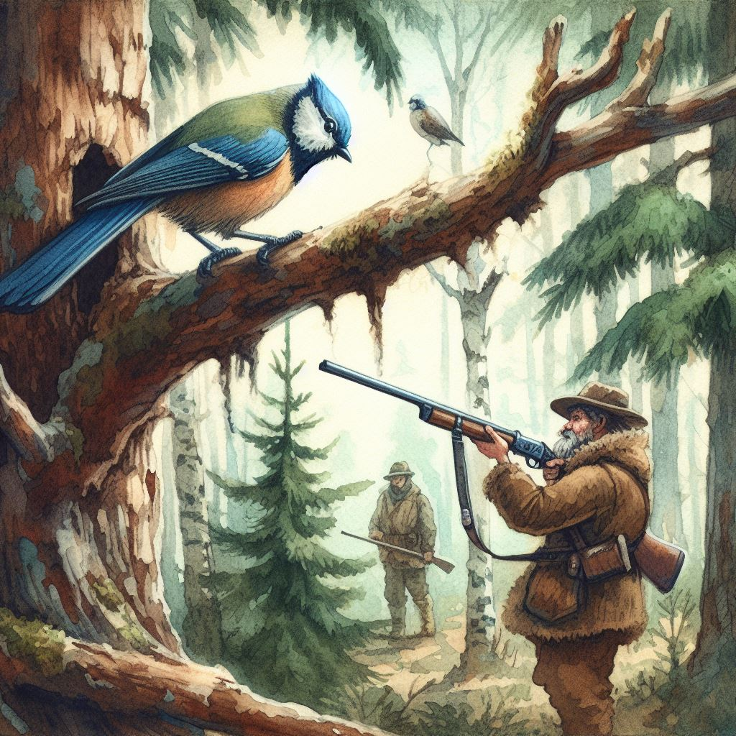
EL PÁJARO Y EL CAZADOR
Había una vez un pequeño pájaro que vivía en un árbol en el bosque. El pájaro era muy feliz y cantaba todo el día. Un día, un cazador llegó al bosque y comenzó a disparar su escopeta. El pájaro se asustó mucho y se escondió en su nido. Después de un rato, el cazador se fue y el pájaro salió de su nido. Pero ya no podía cantar. Estaba muy triste y asustado. Entonces, decidió hablar con los otros animales del bosque. Les contó lo que había pasado y les preguntó cómo podía recuperar su felicidad. Los animales le dijeron que la única forma de ser feliz de nuevo era perdonar al cazador. Al principio, el pájaro no estaba seguro de que pudiera hacerlo. Pero después de pensarlo un poco, decidió que tenía que intentarlo. Así que voló hasta la casa del cazador y le perdonó. Cuando regresó al bosque, el pájaro se sintió mucho mejor. Ya no estaba triste ni asustado. Y lo más importante, podía cantar de nuevo.

Slide 2
EL PÁJARO Y EL CAZADOR
¿Dónde vivía el pájaro?
¿Qué sucedió cuando el cazador llegó al bosque?
¿Cómo se sintió el pájaro después del incidente?
¿Qué consejo le dieron los otros animales del bosque al pájaro?
¿Qué hizo el pájaro para recuperar su felicidad?

